Slide 1

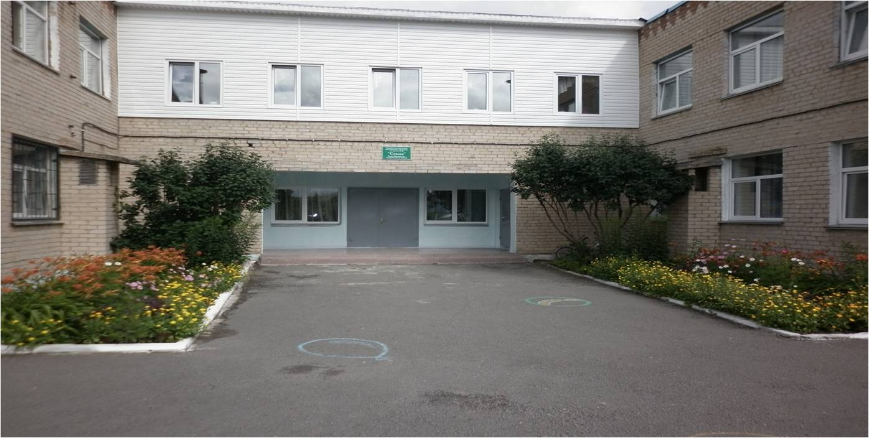
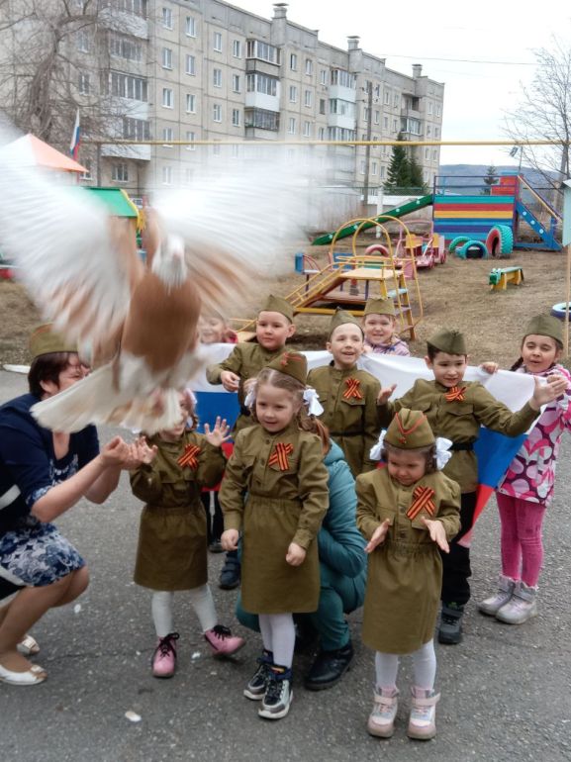
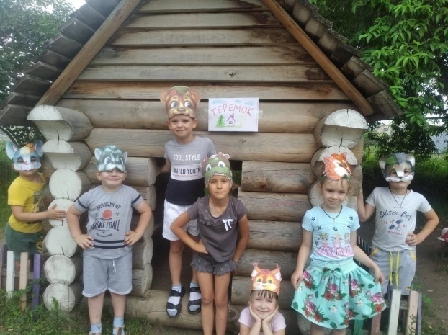
Челябинская область
Муниципальное дошкольное образовательное учреждение
«Детский сад «Сказка» г. Катав-Ивановска"
Катав-Ивановского муниципального района
по оптимизации процесса публикации информационных материалов об образовательных событиях МДОУ «ДС «Сказка»
г. Катав - Ивановска»
в сети Интернет
КОРОБОЧНОЕ РЕШЕНИЕ
г. Катав-Ивановск -2023г.

Slide 2
Челябинская область
Ценность проекта
1.Своевременное и актуальное опубликование информации об образовательных событиях на сайте, в сообществе будет способствовать повышению эффективности образовательного процесса.
2.Удовлетворённость родителей качеством предоставляемых услуг и повышением имиджа ДОУ.
Проблемы
1.Большие временные затраты при подготовке публикаций.
2.Разное стилевое оформление текстовой и видео информации.
3.Плановая дата предоставления ответа не отслеживается.
4.Большое количество обрабатываемых материалов, избыточность информации, подробное обсуждение мероприятия.
5.Временные потери при загрузке файлов с большим объёмом.
6.Отсутствие стандарта (алгоритма) размещения информации.
7.Неудовлетворённость родителей (законных представителей) информированием об образовательных событиях на сайте, в сообществе о деятельности МДОУ «ДС «\Сказка» г.Катав-Ивановска».

Slide 3
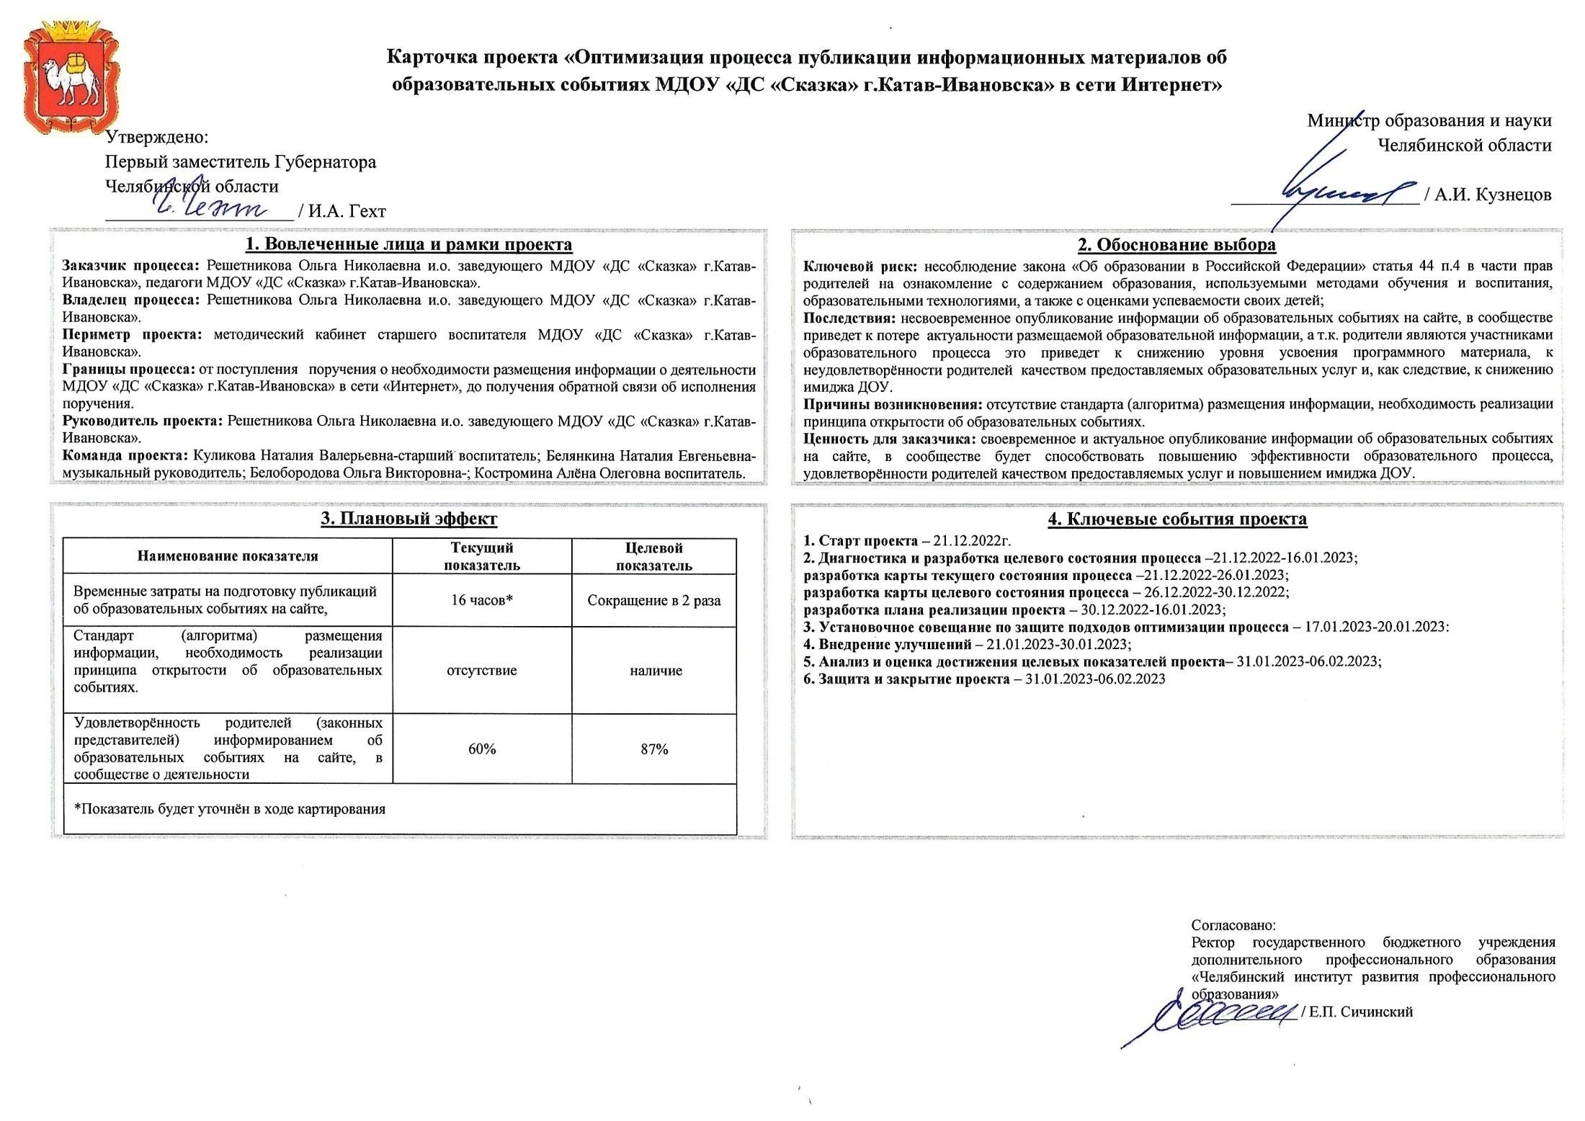

Slide 4
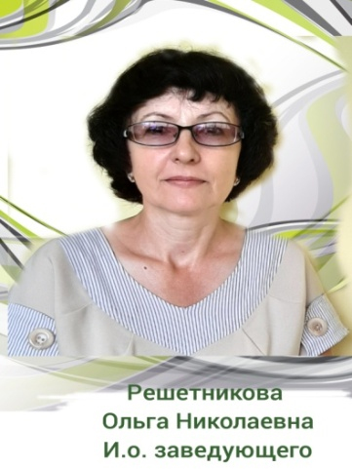
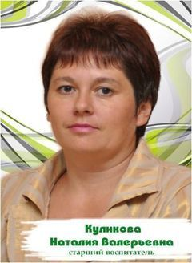
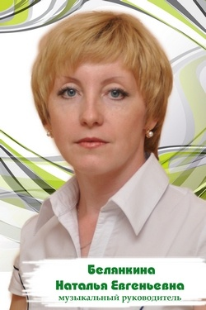
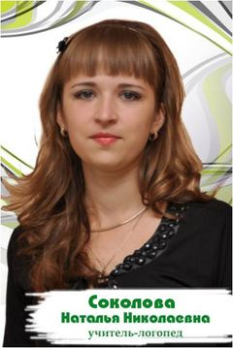
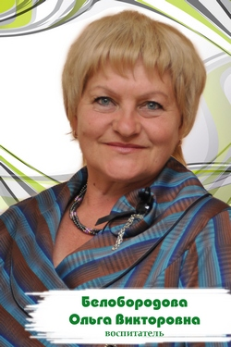
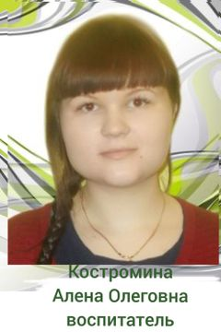
Команда пКоманд
Руководитель и команда проекта
Челябинская область
Команда проекта

Slide 5

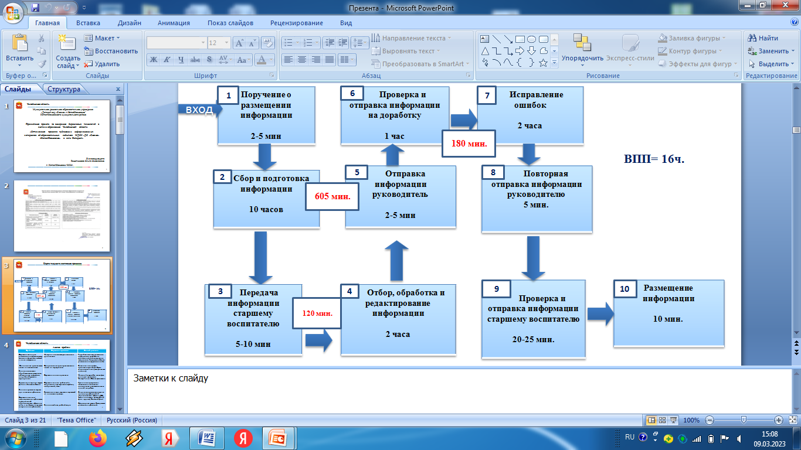



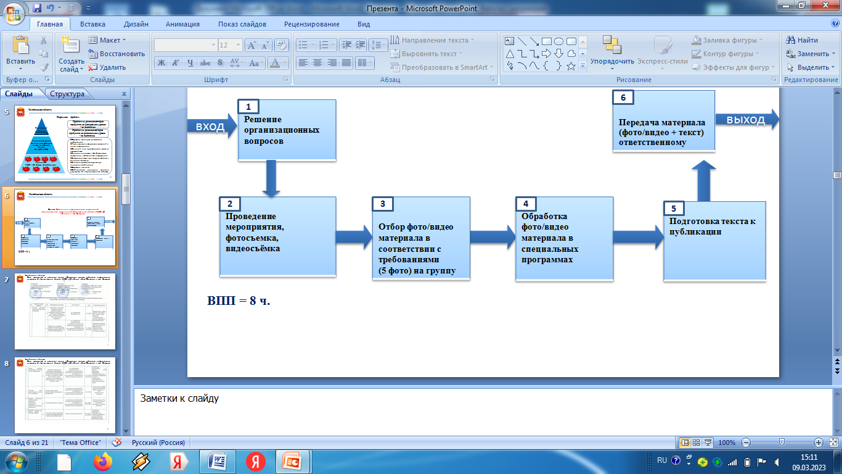


Челябинская область
Процесс публикации информационных материалов об образовательных событиях в сети Интернет
ДО и ПОСЛЕ оптимизации
Процесс- Публикации информационных материалов об образовательных событиях в сети Интернет
(до оптимизации)
Приказ на открытие проекта
Презентация
Kick off
План мероприятий
по реализации
Проекта
Протокол закрытия
проекта
Презентация закрытия проекта
Страница на сайте ДОО
«Бережливое образование»
Процесс: Публикации информационных материалов
об образовательных событиях
в сети Интернет
(после оптимизации)

Slide 6
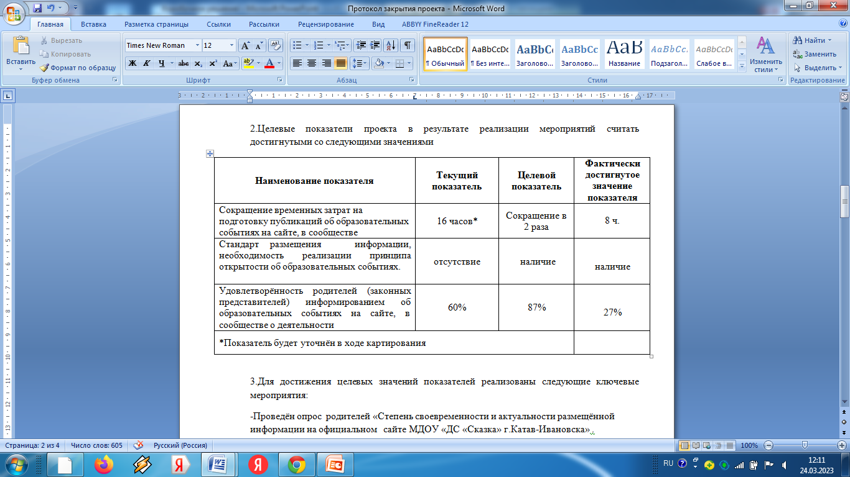
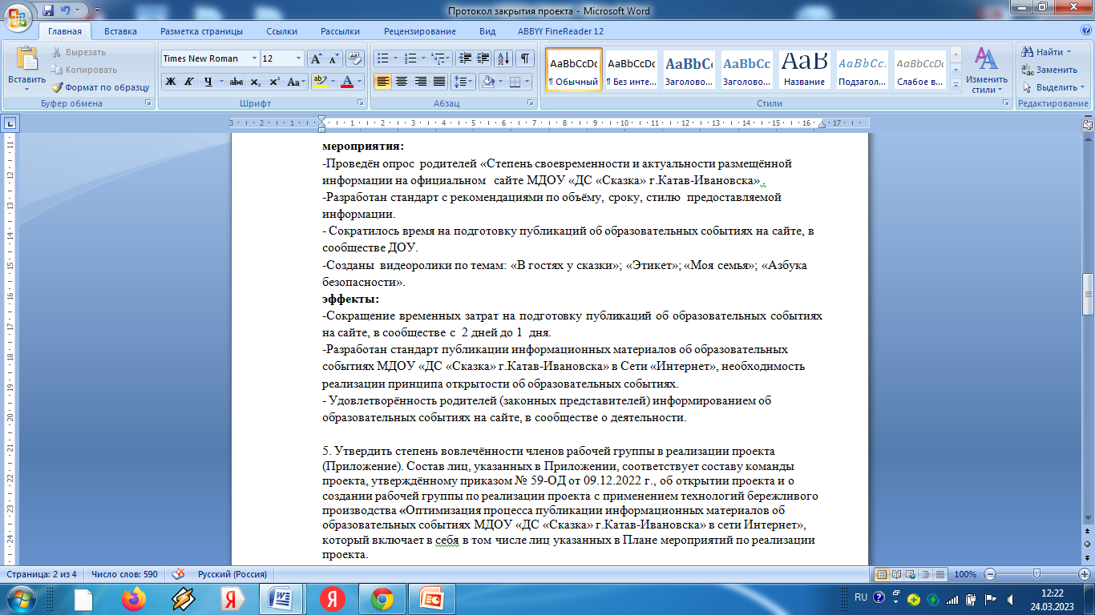
Челябинская область
Достигнутые результаты по проекту
целевые показатели
мероприятия:
эффекты:

Slide 7
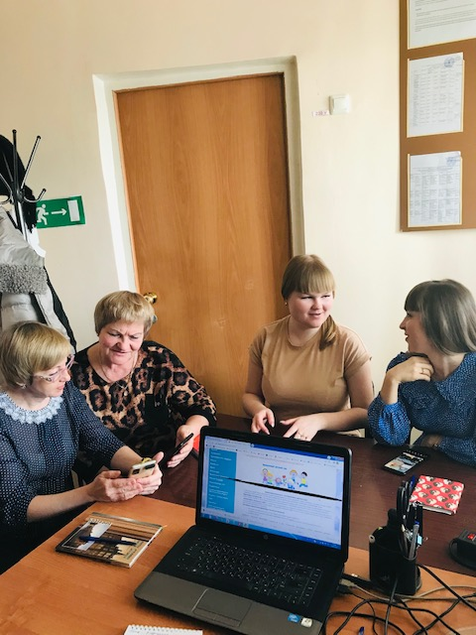
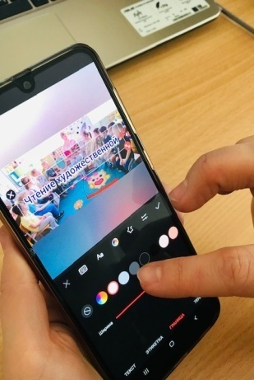
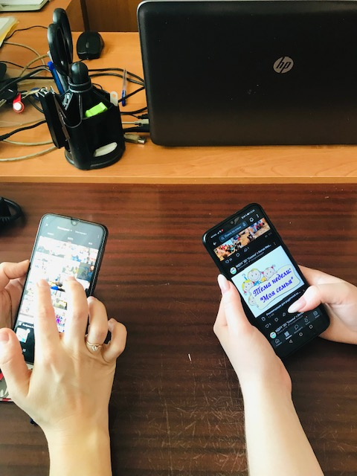
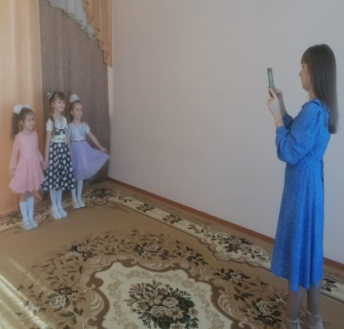
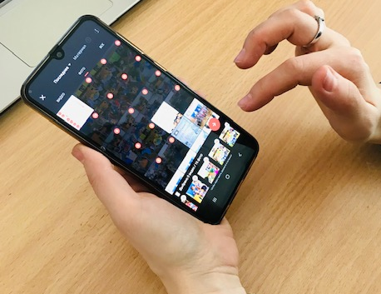
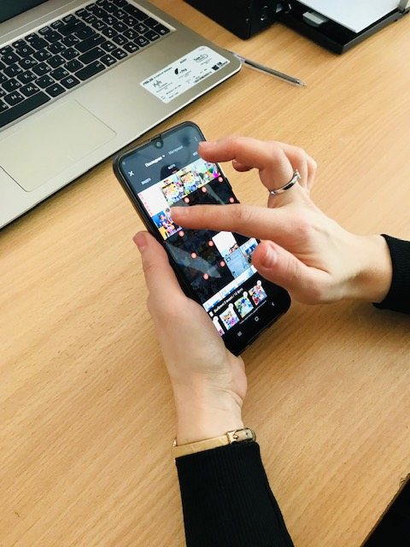
Стандарт процесса публикации информационных материалов об образовательных событиях в сети ИНТЕРНЕТ
Челябинская область
Решение организационных вопросов
Передача материала (фото/видео + текст) ответственному
Подготовка текста к публикации
Проведение мероприятия, фотосъемка, видеосъёмка
Отбор фото/видео материала в соответствии с требованиями
(5 фото) на группу
Обработка фото/видео материала в специальных программах

